Slide 1
综合实践项目1 迷宫寻路系统
李 东
哈尔滨工业大学 计算学部

Slide 2
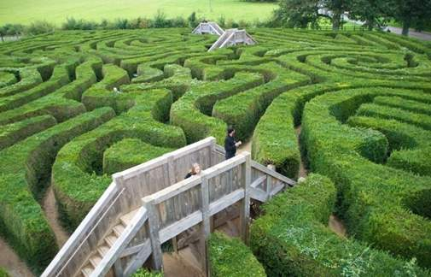
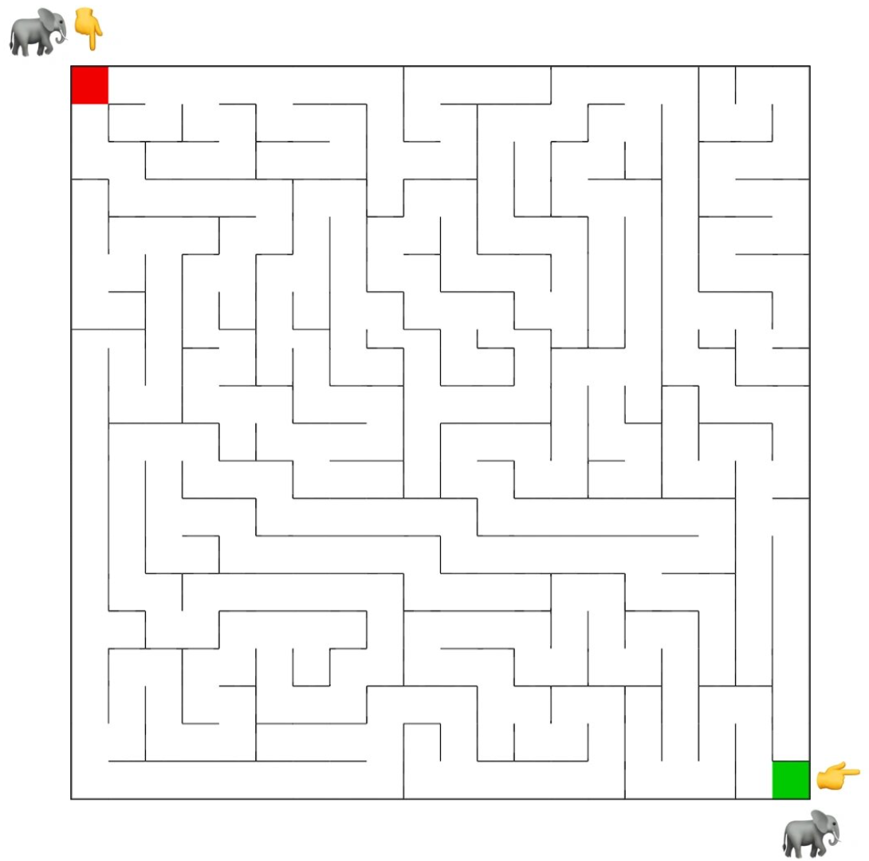
智能算法类综合实践项目介绍
迷宫寻路系统
问题描述
  给定一个用二维矩阵表示的迷宫（0表示可达即路，1表示不可达即墙）
  指定迷宫的起点和终点，输出一条从起点到终点的可行路径
  要求只能往上、下、左、右四个方向走，不能斜着走，不能越界，不能走回头路，不能穿越障碍

Slide 3

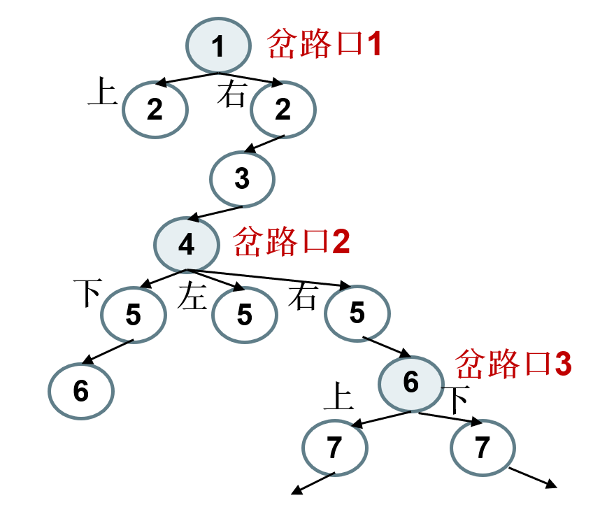
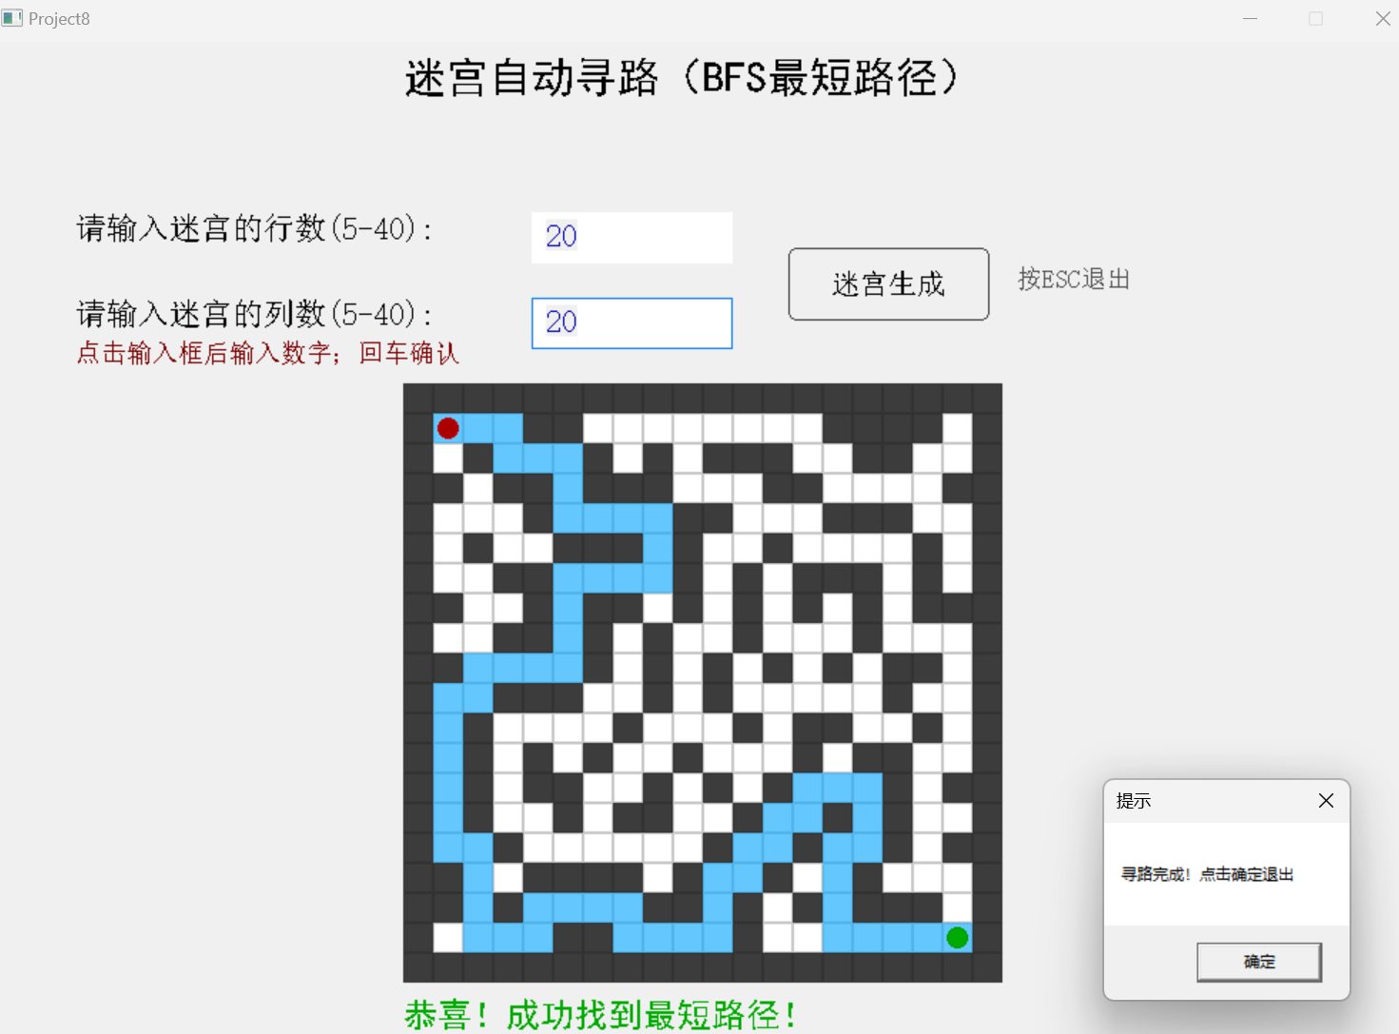
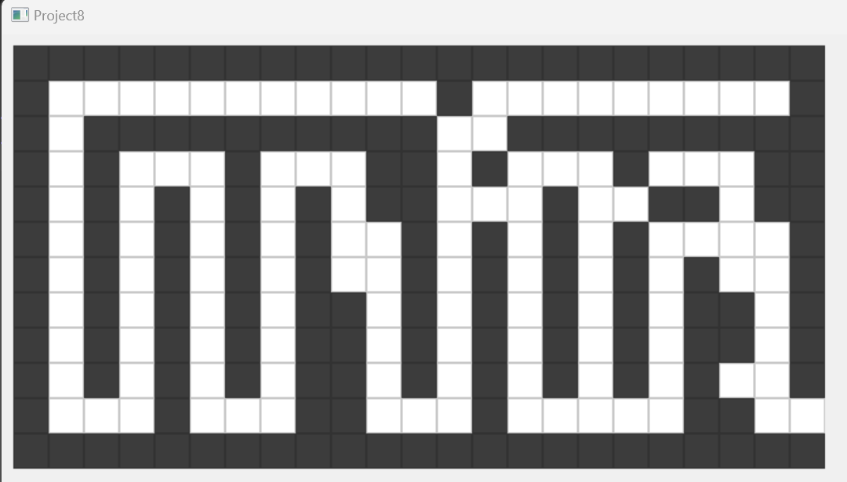
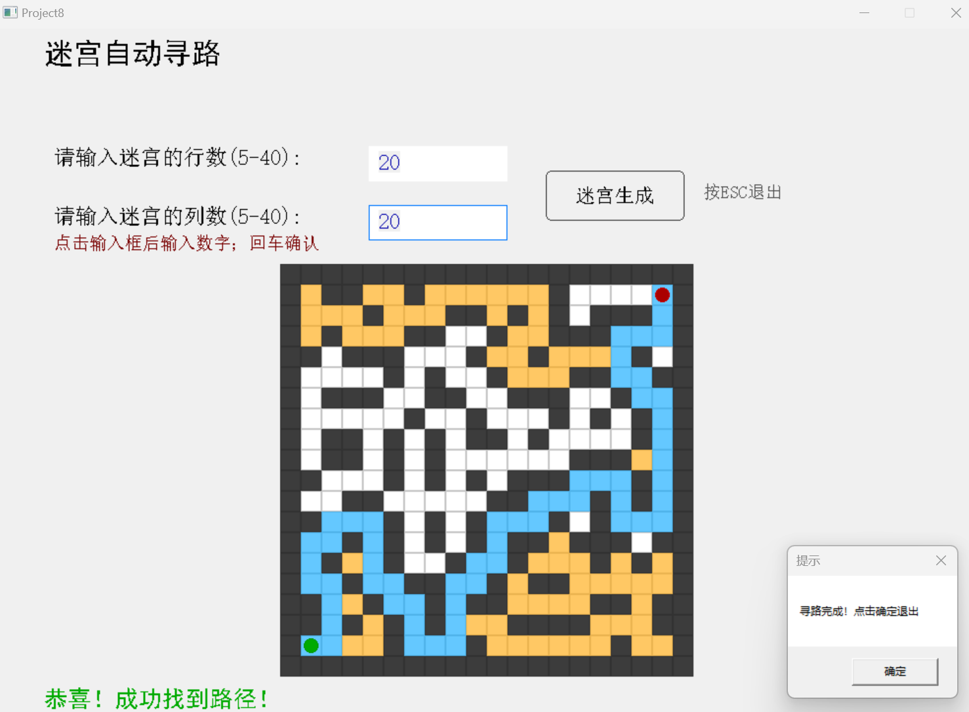
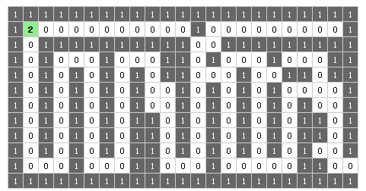
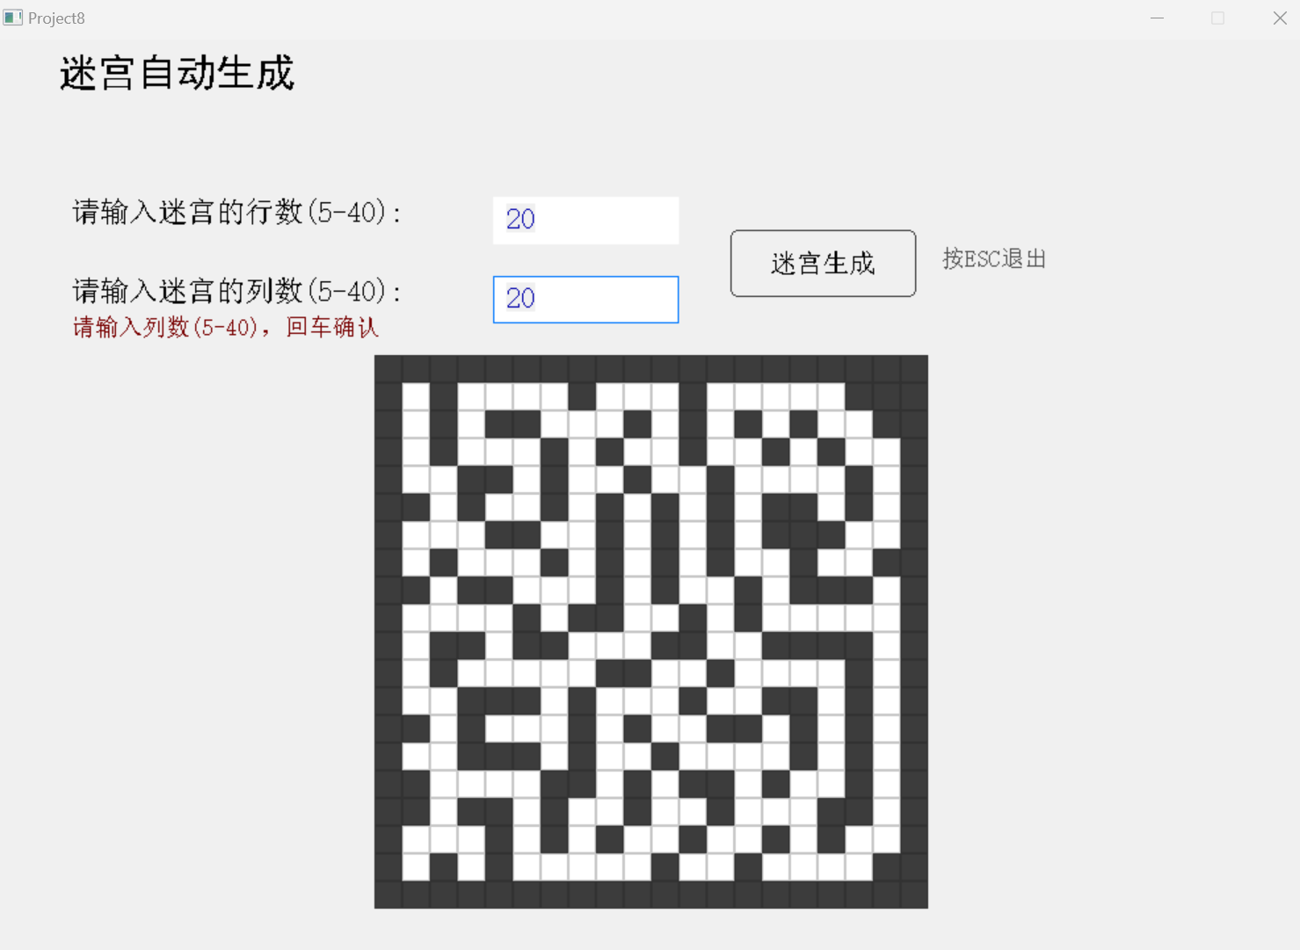
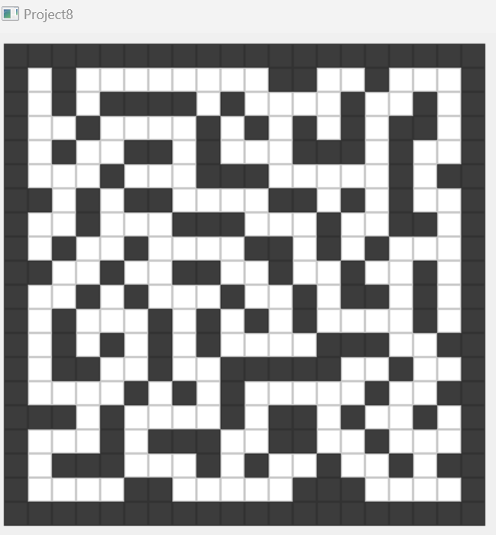
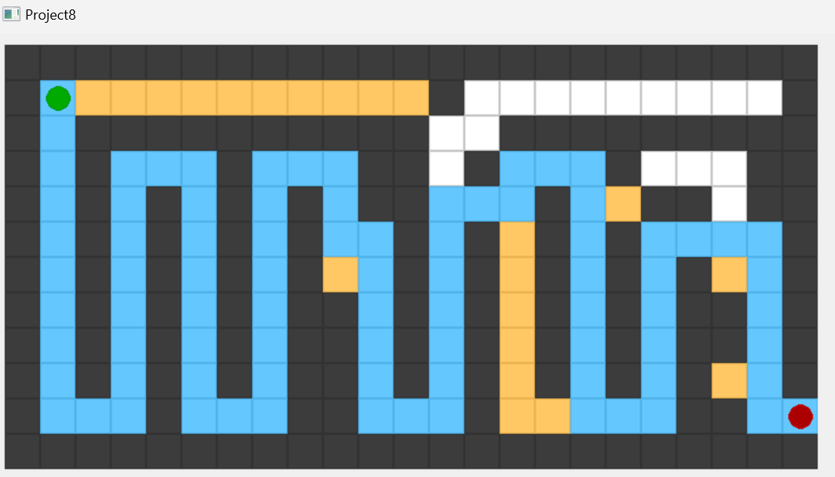
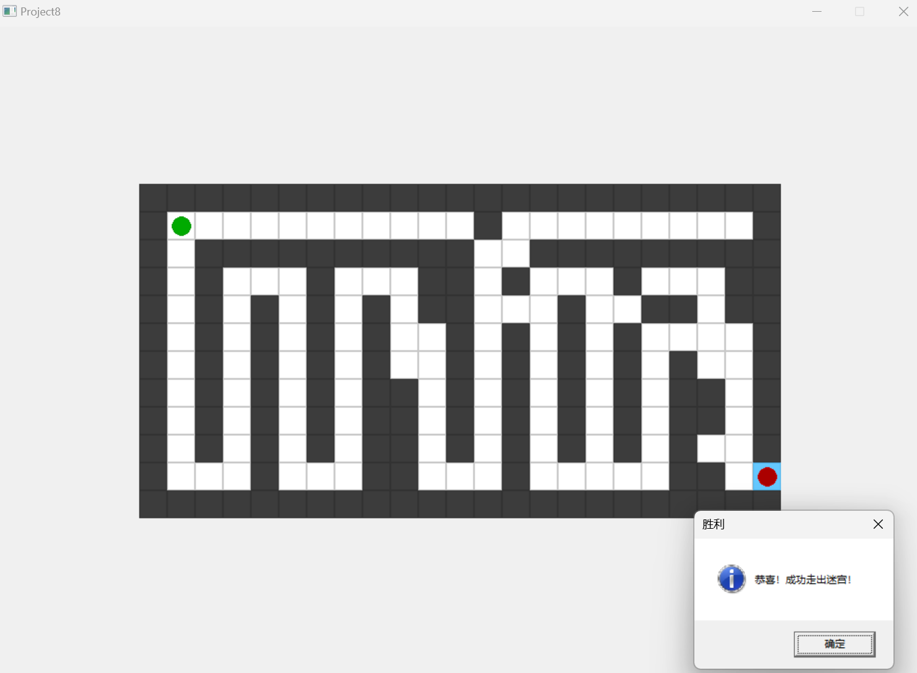
智能算法类综合实践项目
迷宫寻路系统
迷宫V6.0
迷宫V7.0
任务拆解为7个子任务
采用增量式开发方法
(7)搜索算法优化
(6)动态展示迷宫寻路过程
迷宫V5.0
•广搜寻找最短路径
(5)GUI交互及迷宫地图动态生成
•绘制逻辑解耦
•图形动态可视化
•增加背景音效
迷宫V4.0
(4)迷宫地图随机生成及可视化
•GUI界面控制元素
•GUI文本数据输入
•双缓存解决闪屏
迷宫V3.0
•深度优先搜索
•地图随机生成
•简单文本输入
迷宫V2.0
(3)迷宫自动寻路
(2)人机交互走迷宫
•深度优先搜索
•递归和回溯
项目支撑的能力
1.二维数组和文件读取
2.图形的可视化和动态渲染
3.GUI界面和键盘鼠标交互
4.深度优先搜索
5.用AI辅助编程工具优化代码
迷宫V1.0
•事件驱动编程
•鼠标和键盘交互
(1)读取并显示迷宫
•从文件读取迷宫地图
•用数组保存迷宫地图
•迷宫地图图形可视化

Slide 4
智能算法类综合实践项目介绍
迷宫寻路系统
任务1——从文件读取迷宫地图并图形可视化输出
  能力目标
    （1）能够编写文件读取程序，并将数据保存到二维数组
    （2）能够用EasyX编写图形可视化程序
  实现思路
    （1）数据结构
      用迷宫结构体的二维int型数组成员
    （2）算法思路
      显示迷宫地图时，当数组中的元素为1时，用黑色方块显示，当数组中的元素为0时，用白色方块
int mazeMap[N][M] = {
{1, 1, 1, 1, 1, 1, 1, 1, 1, 1, 1, 1, 1, 1, 1, 1, 1, 1, 1, 1, 1, 1, 1],
{1, 2, 0, 0, 0, 0, 0, 0, 0, 0, 0, 0, 1, 0, 0, 0, 0, 0, 0, 0, 0, 0, 1},
{1, 0, 1, 1, 1, 1, 1, 1, 1, 1, 1, 1, 0, 0, 1, 1, 1, 1, 1, 1, 1, 1, 1},
{1, 0, 1, 0, 0, 0, 1, 0, 0, 0, 1, 1, 0, 1, 0, 0, 0, 1, 0, 0, 0, 1, 1},
{1, 0, 1, 0, 1, 0, 1, 0, 1, 0, 1, 1, 0, 0, 0, 1, 0, 0, 1, 1, 0, 1, 1},
{1, 0, 1, 0, 1, 0, 1, 0, 1, 0, 0, 1, 0, 1, 0, 1, 0, 1, 0, 0, 0, 0, 1},
{1, 0, 1, 0, 1, 0, 1, 0, 1, 0, 0, 1, 0, 1, 0, 1, 0, 1, 0, 1, 0, 0, 1},
{1, 0, 1, 0, 1, 0, 1, 0, 1, 1, 0, 1, 0, 1, 0, 1, 0, 1, 0, 1, 1, 0, 1},
{1, 0, 1, 0, 1, 0, 1, 0, 1, 1, 0, 1, 0, 1, 0, 1, 0, 1, 0, 1, 1, 0, 1},
{1, 0, 1, 0, 1, 0, 1, 0, 1, 1, 0, 1, 0, 1, 0, 1, 0, 1, 0, 1, 0, 0, 1},
{1, 0, 0, 0, 1, 0, 0, 0, 1, 1, 0, 0, 0, 1, 0, 0, 0, 0, 0, 1, 1, 0, 0},
{1, 1, 1, 1, 1, 1, 1, 1, 1, 1, 1, 1, 1, 1, 1, 1, 1, 1, 1, 1, 1, 1, 1}
};

Slide 5
智能算法类综合实践项目介绍
迷宫寻路系统
任务1——从文件读取迷宫地图并图形可视化输出
  能力目标
    （1）能够编写文件读取程序，并将数据保存到二维数组
    （2）能够用EasyX编写图形可视化程序
  实现思路
    （1）数据结构
      用迷宫结构体的二维int型数组成员
    （2）算法思路
      显示迷宫地图时，当数组中的元素为1时，用黑色方块显示，当数组中的元素为0时，用白色方块
typedef struct {
int mazeMap[N][M]; // 迷宫地图数组
int high; // 实际行数
int width; // 实际列数
int cellSize; // 单元格大小
int offsetX; // X轴绘制偏移
int offsetY; // Y轴绘制偏移
} Maze;

Slide 6
智能算法类综合实践项目介绍
迷宫寻路系统
任务2——人机交互走迷宫
  能力目标
    （1）能够使用EasyX库函数实现键盘和鼠标交互
    （2）能够编写基本的鼠标和键盘交互程序
  实现思路
    （1）数据结构
      同任务1。
    （2）算法思路
      使用EasyX的消息结构体ExMessage和库函数peekmessage()循环监听检测并处理获取的键盘消息
      由用户用鼠标点击左键指定迷宫的起点与终点，用键盘方向键控制移动玩家的位置
      利用迷宫地图重绘方式展示玩家的位置移动，在移动过程中检测是否到达终点
      到达终点后，弹出提示框并结束程序。
      按ESC键，则退出程序。

Slide 7
智能算法类综合实践项目介绍
迷宫寻路系统
任务2——人机交互走迷宫
typedef struct {
int mazeMap[N][M]; // 迷宫地图数组
int high; // 实际行数
int width; // 实际列数
int cellSize; // 单元格大小
int offsetX; // X轴绘制偏移
int offsetY; // Y轴绘制偏移
int startX; // 起点X坐标
int startY; // 起点Y坐标
int endX; // 终点X坐标
int endY; // 终点Y坐标
} Maze;

Slide 8
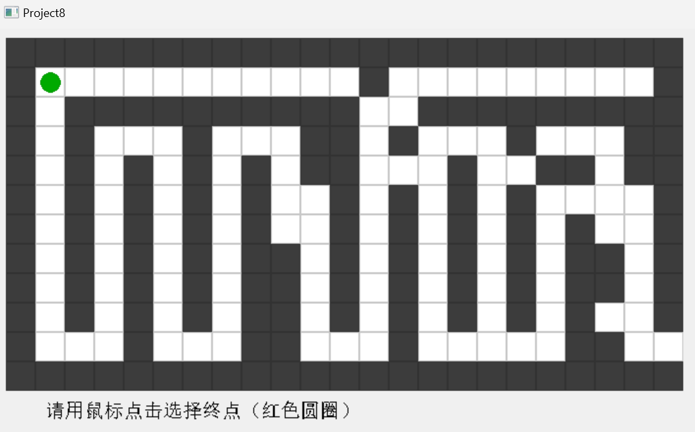
智能算法类综合实践项目介绍
迷宫寻路系统
任务3——迷宫自动寻路
  能力目标
    （1）能够用深度优先搜索算法实现迷宫自动寻路
    （2）能够基于递归和回溯法实现深度优先搜索算法程序
    （3）能够使用双缓存技术解决屏幕闪烁问题，编写动态显示图形的程序
  实现思路
    （1）数据结构
      用二维int型数组保存从文件读取的迷宫地图数据，用后进先出的结构（递归）保存从入口到当前位置的路径
    （2）算法思路
      采用EasyX图形库函数对读取的迷宫进行可视化，并动态展示寻路的过程
      起点用绿色圆圈显示，终点用红色圆圈显示，从起点到终点走过的可行路径用蓝色方块显示，走过并回溯的位置用黄色方块显示
      基于深度优先搜索算法求迷宫问题的一个解：在状态树中搜索从根节点到目标节点的一条可行路径

Slide 9
智能算法类综合实践项目介绍
迷宫寻路系统
任务3——迷宫自动寻路
typedef struct {
int mazeMap[N][M]; // 迷宫地图数组
int high; // 实际行数
int width; // 实际列数
int cellSize; // 单元格大小
int offsetX; // X轴绘制偏移
int offsetY; // Y轴绘制偏移
int startX; // 起点X坐标
int startY; // 起点Y坐标
int endX; // 终点X坐标
int endY; // 终点Y坐标
int flag; // DFS寻路终止标记
} Maze;

Slide 10






深搜实现迷宫自动寻路
入口
岔路一
1
岔路二
岔路四
2
7
8
岔路三
3
6
岔路五
9
12
出口
4
5
10
11
  优点：内存消耗少，以时间换空间
  缺点：效率低，不能保证找到最短路径
Notes:
可以遍历所有路径，适合找出所有解，经历许多路径耗时长，
栈实现、递归和深度优先遍历，这三者的执行思路是一样的，都可以看做二叉树先根遍历的变体，起点看做根节点，每个选择方向看做一个分叉，四个方向对应四个子节点，如果某个节点四个方向都走不了，那么它就是叶子节点。每走到一个叶子节点就是一条完整的执行路径，只不过不一定到达了终点。按照先根遍历的方式，最终会走完每一条路径，如果在路径中找到了终点，那么记录下这条路径线索。二叉树先根遍历的递归实现对应了上面的递归实现，只不过这里是四叉树，栈实现可以看成先根遍历的非递归算法，而深度优先遍历和先跟遍历本就有异曲同工之妙。

Slide 11
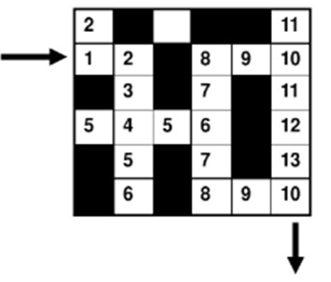
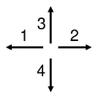
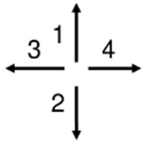
深搜实现迷宫自动寻路
深搜原理：
  从入口出发沿着某个方向向前探索，若能走通，则继续往前
  否则沿原路退回（回溯），换方向继续探索，直至走到出口为止
如何保证能够沿原路退回（回溯）呢？
  后进先出的结构（递归）——保存从入口到当前位置的路径
暂时不考虑最短路径
Notes:
从入口出发，顺某一方向向前探索，若能走通，则继续往前走；否则沿原路退回，换一个方向再继续探索，直至所有可能的通路都探索到为止。为了保证在任何位置上都能沿原路退回，所以需要用一个后进先出的结构来保存从入口到当前位置的路径。因此，在求迷宫通路的算法中要应用“栈”的思想假设“当前位置”指的是“在搜索过程中的某一时刻所在图中某个方块位置”，则求迷宫中一条路径的算法的基本思想是：若当前位置“可通”，则放入“当前路径”，并继续朝“下一位置”探索，即切换“下一位置”为“当前位置”，如此重复直至到达出口；若当前位置“不可通”，则应顺着“来向”退回到“前一通道块”，然后朝着除“来向”之外的其他方向继续探索；若该通道块的四周4个方块均“不可通”，则应从“当前路径”上删除该通道块。所谓“下一位置”指的是当前位置四周4个方向（东、南、西、北）上相邻的方块。假设以栈S记录“当前路径”，则栈顶中存放的是“当前路径上最后一个通道块”。由此，“放入路径”的操作即为“当前位置入栈”；“从当前路径上删除前一通道块”的操作即为“出栈”。
————————————————
版权声明：本文为CSDN博主「好儿郎-志在四方」的原创文章，遵循CC 4.0 BY-SA版权协议，转载请附上原文出处链接及本声明。
原文链接：https://blog.csdn.net/rl529014/java/article/details/50451518

Slide 12
深搜自动走迷宫
1
岔路口1
上
2
右
2
3
4
岔路口2
下
左
右
5
5
5
岔路口3
6
上
6
下
7
7
8
8
暂时不考虑最短路径
9
9
10
岔路口4
10
11
上
下
11
12
13
构建一个搜索树
出口
10

Slide 13

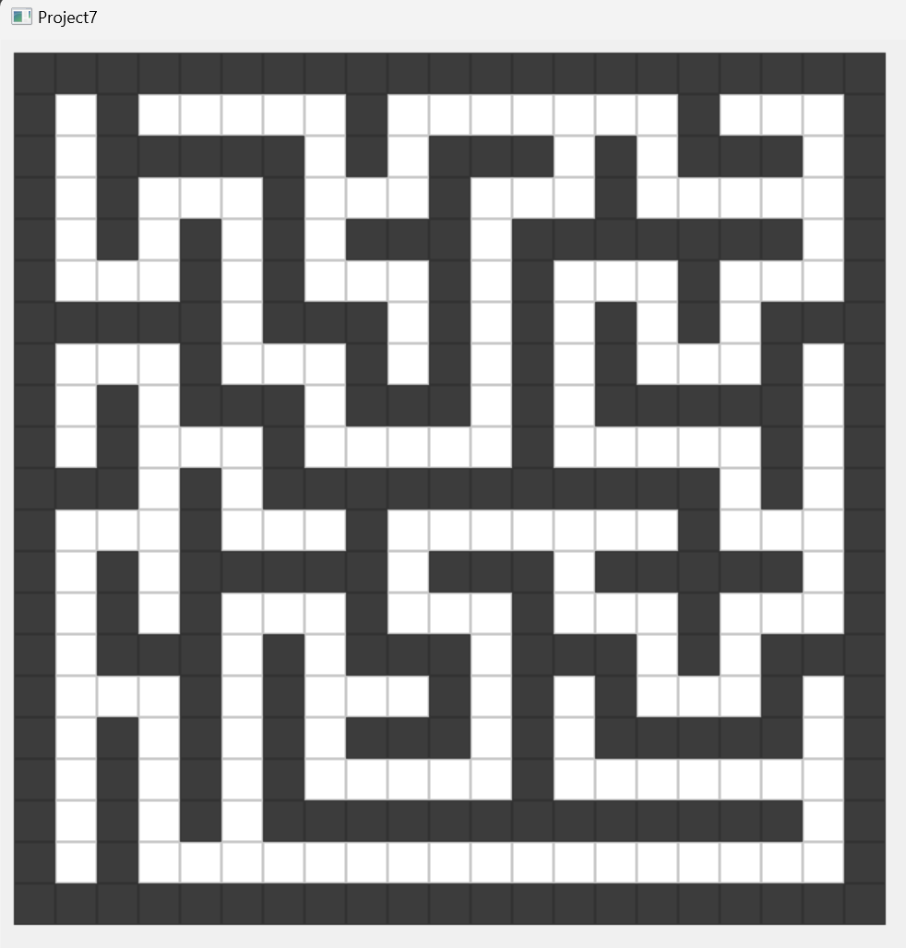
智能算法类综合实践项目介绍
迷宫寻路系统
任务4——迷宫地图的随机生成及可视化（控制台窗口输入迷宫高度和宽度）
  能力目标
    （1）能够用深度优先搜索算法实现迷宫地图自动生成
    （2）能够使用EasyX图形库编写迷宫地图可视化程序
  实现思路
    （1）数据结构
      同任务1
    （2）算法思路
      采用深度优先算法随机生成迷宫地图，把自己想象成一只勤劳的会“挖洞”的“小地鼠”
      创建一个全墙网格，随机选择一个格子，把它变成通路，通过“随机方向 + 逐步挖掘 + 防挖穿约束”生成迷宫
当在控制台窗口上输入迷宫的高度和宽度20和20时（range参数取为1）
当在控制台窗口上输入迷宫的高度和宽度21和21时（range参数取为2）

Slide 14
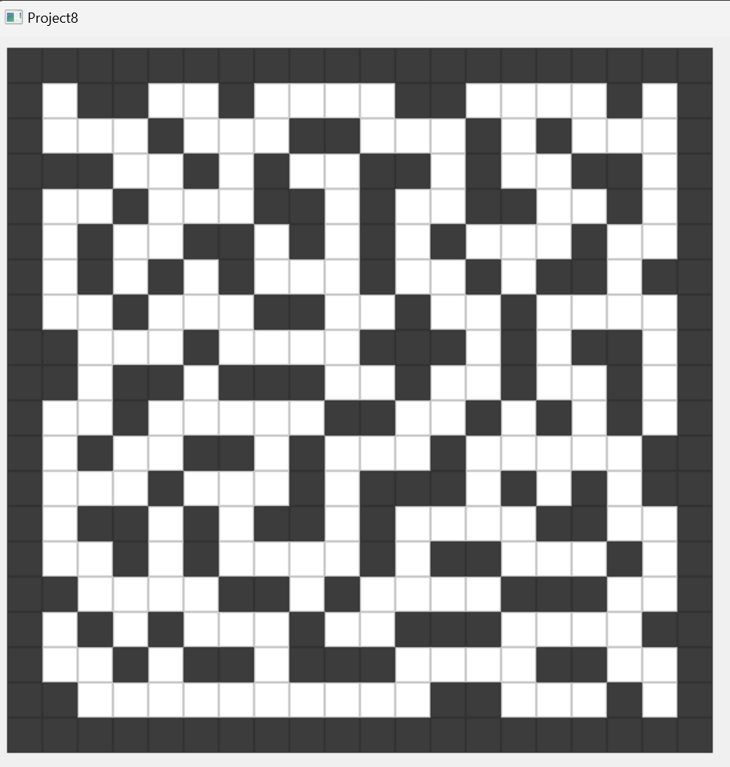
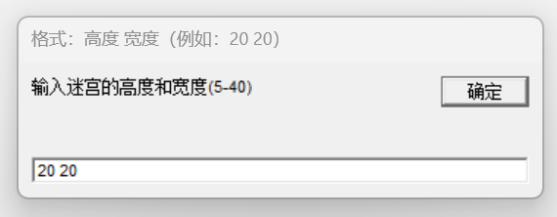
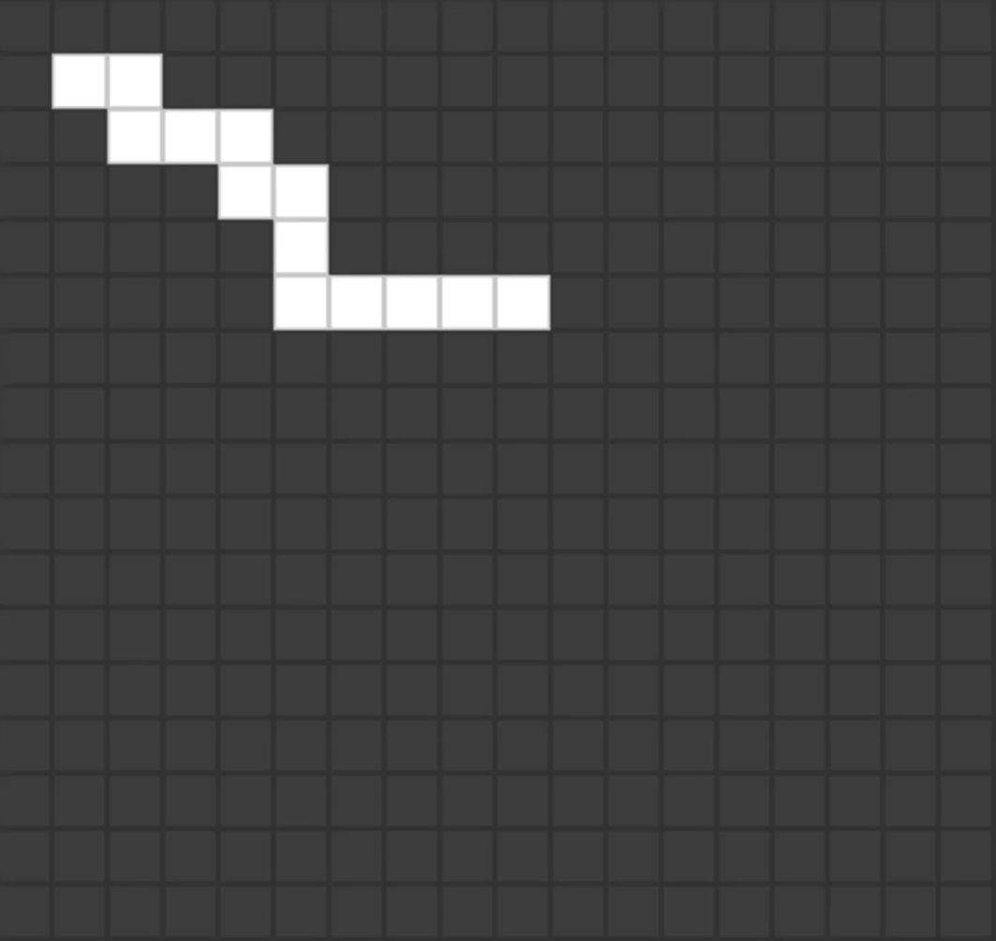
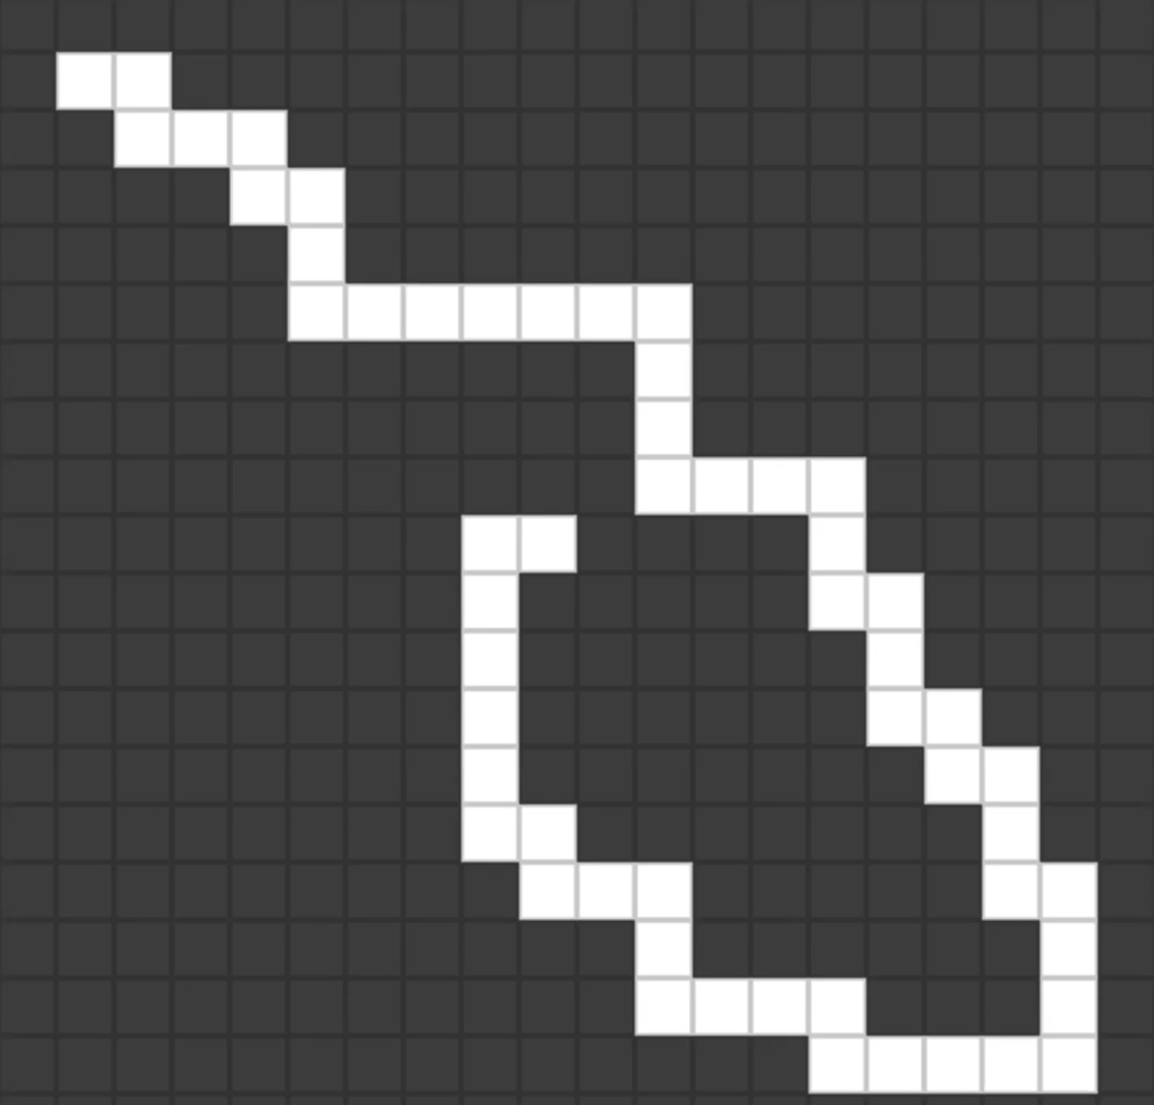
智能算法类综合实践项目介绍
迷宫寻路系统
任务5——迷宫地图动态生成，显示挖路过程
  任务要求
    （1）数据输入操作要求
      使用EasyX的消息窗口输入迷宫地图的高度和宽度，用鼠标点击“确定”按钮后，开始显示随机生成的迷宫地图
    （2）数据输出显示要求（即运行界面）
      第1种：静态展示生成的迷宫地图
      第2种：使用任务2中的双缓存技术动态展示迷宫挖路的过程
  能力目标
    （1）能够用EasyX图形库实现GUI界面和交互
    （2）能够用双缓存技术解决屏闪动态显示图形

Slide 15
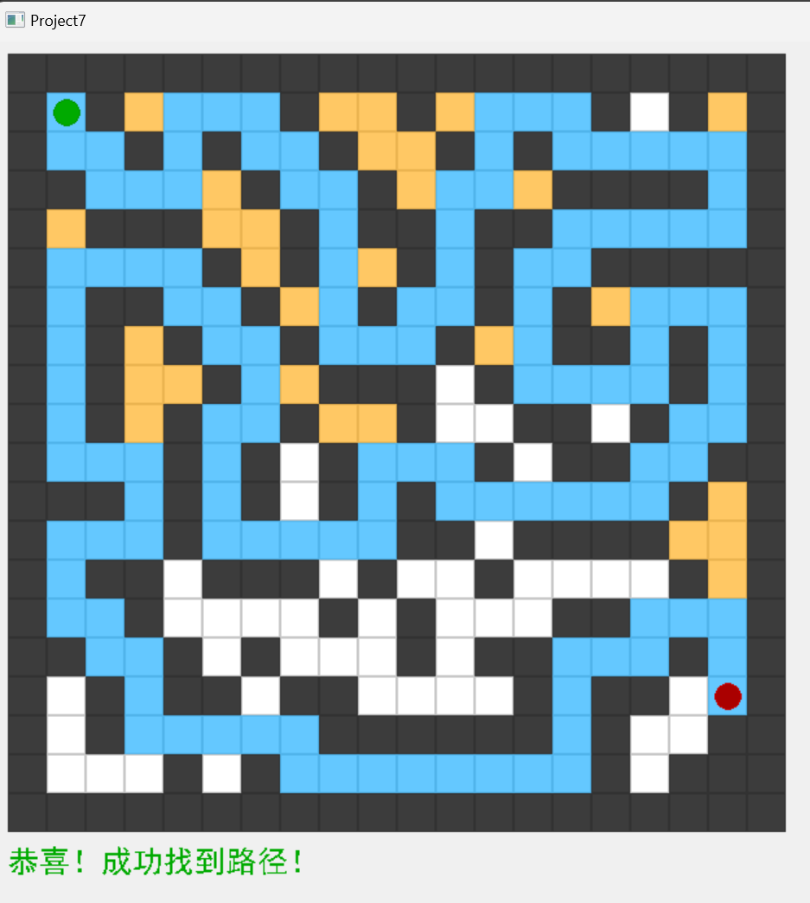
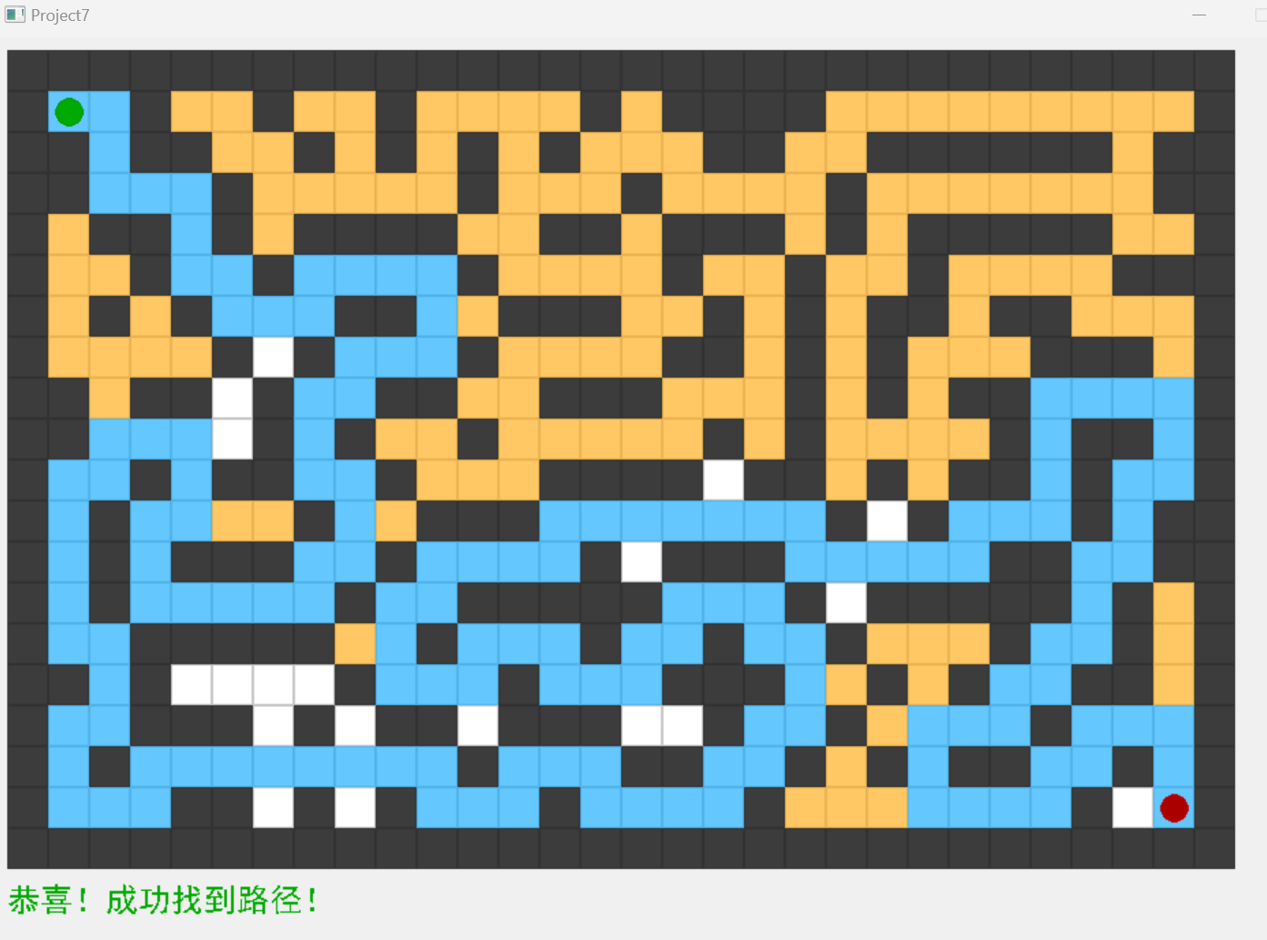
智能算法类综合实践项目介绍
迷宫寻路系统
任务6——动态展示迷宫寻路过程，并增加音效
  任务要求
    （1）数据输入操作要求
      用户输入迷宫的高度和宽度并用鼠标点击“迷宫生成”按钮随机生成迷宫地图后，允许用户用鼠标指定起点和终点即起点与终点
      利用深度优先搜索算法在迷宫中自动寻路
    （2）数据输出显示要求（即运行界面）
      对随机生成的迷宫可视化，并动态展示寻路过程，增加背景音效
      起点用绿色圆圈显示，终点用红色圆圈显示，从起点到终点走过的可行路径用蓝色方块显示，走过并回溯的位置用黄色方块显示
  能力目标
    （1）能够使用EasyX图形库实现GUI界面、人机交互
    （2）能够使用EasyX图形库编写动态显示图形的程序

Slide 16
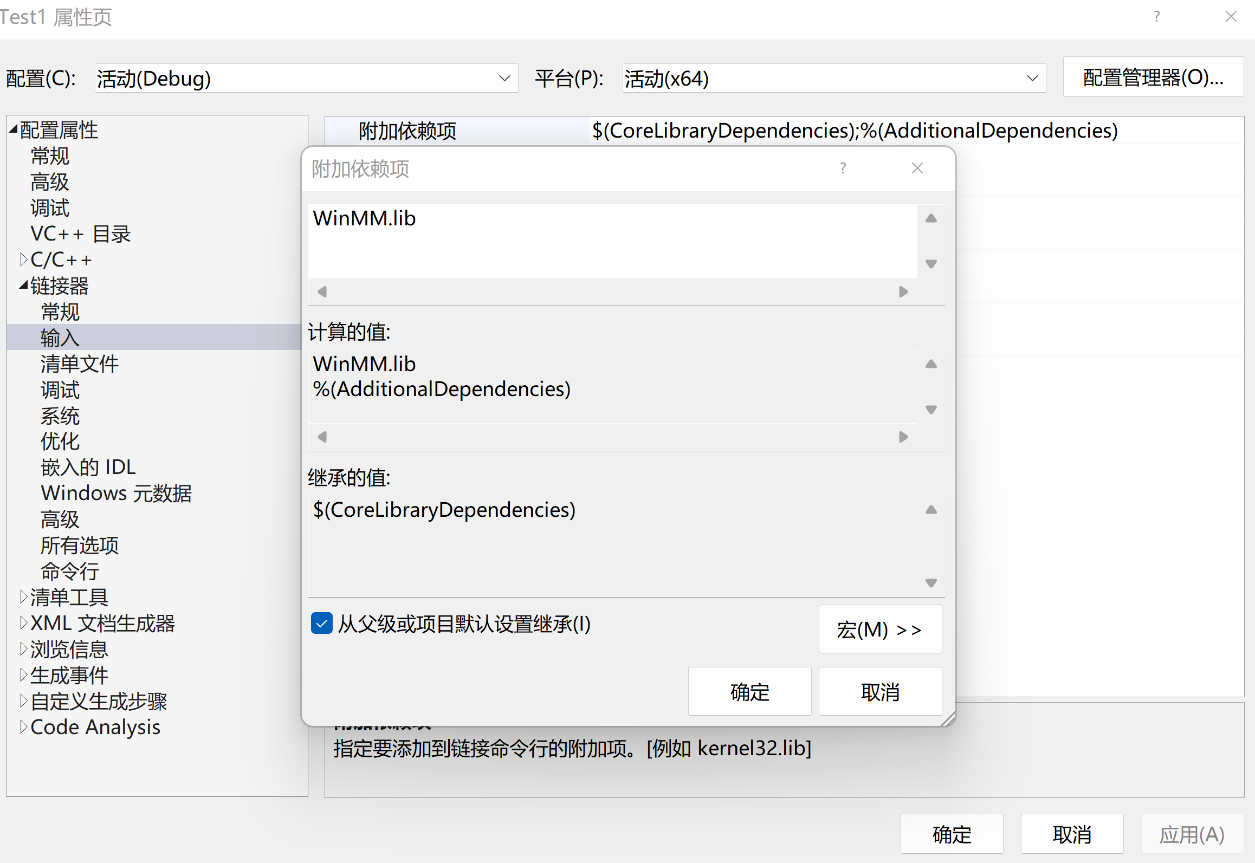
智能算法类综合实践项目介绍
迷宫寻路系统
任务6——动态展示迷宫寻路过程，并增加音效
  背景音效
    播放wav格式的声音：PlaySound()
  #include <windows.h>
  PlaySound(L"huluwa.wav", NULL, SND_ASYNC);//异步
  PlaySound(L"huluwa.wav", NULL, SND_ASYNC|SND_LOOP);
  PlaySound(L"huluwa.wav", NULL, SND_SYNC); //同步
  PlaySound(NULL,NULL,SND_FILENAME); //停止播放
导入多媒体库WinMM.lib
在VS，应在其第一个实参前面加上大写的字母L
    播放mp3格式的声音： mciSendString()
  #include <MMSystem.h>
  向媒体控制接口发送一个命令串
  mciSendString(L"open start.mp3 alias BGM",NULL,0,NULL);
  mciSendString(L"play BGM repeat", NULL, 0, NULL);
  mciSendString(L"close BGM", NULL, 0, NULL); //停止播放

Slide 17
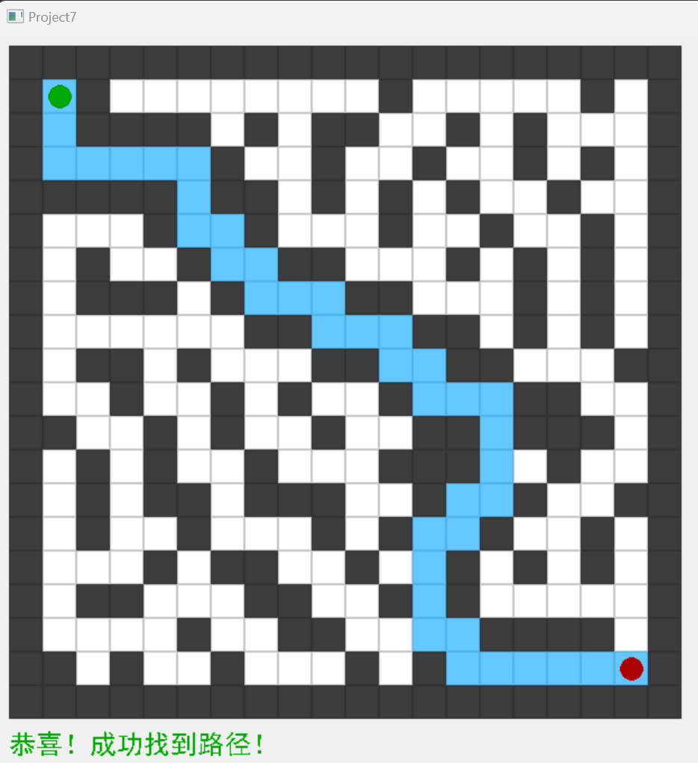
智能算法类综合实践项目介绍
迷宫寻路系统
任务7——在迷宫中寻找最短路径
  任务要求
    （1）数据输入操作要求
      同任务6。
    （2）数据存储和处理要求
      保存迷宫仍使用迷宫结构体的二维整型数组成员
      保存路径使用队列数据结构
    （3）数据输出显示要求（即运行界面）
  能力目标
    （1）能够用广度优先搜索算法实现在迷宫中寻找最短路径
    （2）能够基于队列实现广度优先搜索算法程序

Slide 18
智能算法类综合实践项目介绍
迷宫寻路系统
任务7——在迷宫中寻找最短路径
  数据结构
数据结构 | 作用
QueueNode结构体 | 存储节点坐标（x/y）+ 父节点坐标（parentX/parentY），兼顾 “遍历” 和 “回溯”
队列queue[N*M] | 存储待访问的节点，保证层序遍历（数组模拟队列，front/rear 控制头尾）
parentMap[N][M] | 二维数组记录每个节点的父节点，是还原最短路径的核心，称为父节点映射数组
visited[N][M] | 标记节点是否入队，避免重复访问（迷宫中墙本身也天然阻挡，无需额外处理）
// 迷宫结构体
typedef struct {
// 迷宫地图
int mazeMap[N][M];
int high;
int width;
// 绘制参数
int cellSize;
int offsetX;
int offsetY;
// 起点终点
int startX, startY;
int endX, endY;
// BFS 寻路相关
int flag;
QueueNode queue[N * M]; // BFS队列
QueueNode parentMap[N][M]; // 记录每个节点的父节点（用于回溯最短路径）
int front, rear; // 队列头尾指针
} Maze;
// BFS队列节点结构（存储坐标+父节点）
typedef struct {
int x, y; // 当前节点坐标
int parentX, parentY; // 父节点坐标（用于回溯路径）
} QueueNode;

Slide 19
智能算法类综合实践项目介绍
迷宫寻路系统
任务7——在迷宫中寻找最短路径
  实现思路
    （2）算法思路
    从起点开始，先探索所有一步就能到达的地方，再探索所有两步能到达的地方，以此类推
Step1：初始化准备
Step1.1：用队列存储待访问的迷宫节点（坐标），保证“先进先出”的层序遍历特性。用访问标记数组（visited）记录节点是否已入队，避免重复访问导致死循环；
Step1.2：用父节点映射数组（parentMap）记录每个节点的前驱节点，用于最终回溯出完整的最短路径。
Step2：层序遍历过程
Step2.1：起点先入队并标记为已访问；
Step2.2：循环取出队列头部节点，遍历其上下左右四个方向的相邻节点。若节点在迷宫边界内、是通路（非墙）、且未被访问，则标记为已访问，记录其父节点，并加入队列；
Step2.3：若遍历到终点，立即终止搜索，通过父节点映射回溯路径。
Step3：路径回溯与展示
Step3.1：从终点开始，沿着 parentMap 反向找到起点，形成完整路径；
Step3.2：将路径上的节点标记为 “最短路径”（蓝色），逐帧绘制展示。

Slide 20




广搜实现迷宫自动寻路
入口
岔路一
1
岔路二
岔路四
2
3
4
岔路三
5
6
岔路五
7
8
出口
  优点：用时短，问题有解时一定能找到最短路径
  缺点：需存储全部扩展的节点，耗费空间，以空间换时间
Notes:
广度优先遍历找出的路径和上面三种方式的结果不一样，它找出的是最短路径。这种方式是从根节点出发，一层一层的往外遍历，当发现某一层上有终点节点时，遍历结束，此时找到的也一定是最短路径，它和二叉树的层序遍历有异曲同工之妙。

